Slide 1
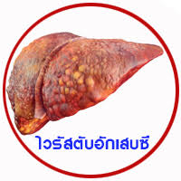
ความก้าวหน้าโครงการการขจัดไวรัสตับอักเสบในประเทศไทย
(แบบจุลภาค)รูปแบบจังหวัดเพชรบูรณ์ มุ่งสู่การกวาดล้าง
ไวรัสตับอักเสบภายในปี 2573
วันที่ 30 มิถุนายน 2564
สำนักงานสาธารณสุขจังหวัดเพชรบูรณ์

Slide 2
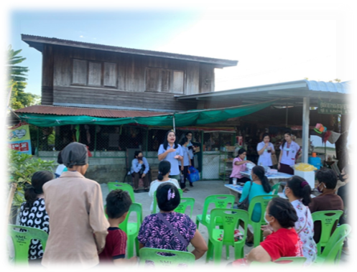
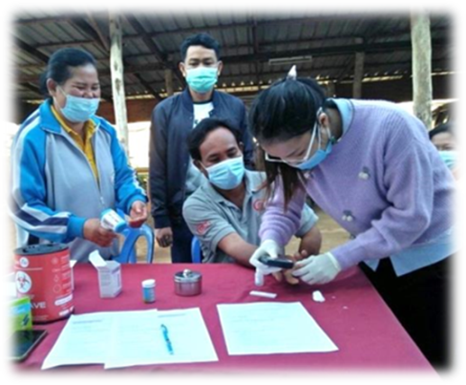
แนวทางการดำเนินงานจัดการปัญหาไวรัสตับอักเสบ ซี จังหวัดเพชรบูรณ์
คัดกรอง HCV ด้วย Strip test ดำเนินการได้ในระดับ รพ.สต.
รพช. ติดตามส่งตรวจ lab confirm ด้วย HCV RNA (Node: รพ.เพชรบูรณ์, รพ.วิเชียรบุรี และ รพ.หล่มสัก)
รณรงค์ส่งเสริมให้ความรู้และตรวจคัดกรองเชิงรุกในชุมชน
รพช.
F/U เดือนที่ 2-3 หลังรับยาครั้งแรกจากอายุรแพทย์
รพช.เตรียมผู้ป่วยก่อนเข้าสู่ระบบการรักษา 1. HCV Viral load ≥5000 IU/ml 2. APRI Score >0.5/FIB-4 >1.45 Counselling ปรับเปลี่ยนพฤติกรรมสุขภาพและควบคุมโรคร่วม ตามแนวทางประกาศคณะกรรมการฯ เรื่องบัญชียาหลักแห่งชาติ (ฉ.2) ปี 2564
การรักษา (First Dx. และอนุมัติการใช้ยา Sof-Vel) 1. รพ.ที่เข้าเงื่อนไข มีอายุรแพทย์ หรือ GI Med ประสบการณ์ >5 ปี
2. รพ.ที่มีอายุแพทย์ผ่านการอบรมโดย GI Med
พบอายุแพทย์หลังได้ยารักษาครบ 12 wks
จัดอบรมแพทย์/ผู้เกี่ยวข้อง 28-29 มิย.64

Slide 3
ผลการดำเนินงานคัดกรองไวรัสตับอักเสบ ซี จังหวัดเพชรบูรณ์
อำเภอ | คัดกรอง HCV ด้วย Strip test | HCV strip test positive | ผลการตรวจยืนยันด้วย HCV-RNA | ผลการตรวจ HCV Viral load ≥5000 IU/ml
วังโป่ง | 60.94%(6,829/11,207) | 3.32%(227/6,829) | 88.37%(38/43) | 92.11%(35/38)
หนองไผ่ | 59.17%(19,966/33,745) | 6.51%(1,299/19,966) | 84.35%(45/57) | 100%(45/45)
หล่มสัก | 56.29%(31,334/55,669) | 12.64%(3,961/31,334) | 85.25%(532/624) | 97.50%(234/240)
ชนแดน | 54.17%(11,880/21,929) | 2.66%(316/11,880) | 70.49%(43/61) | 100%(45/45)
บึงสามพัน | 51.94%(10,401/20,024) | 1.77%(184/10,401) | 84.35%(124/147) | 100%(9/9)
น้ำหนาว | 49.68%(2,988/6,014) | 12.55%(375/2,988) | 66.98%(140/209) | 97.85%(137/140)
วิเชียรบุรี | 43.07%(19,046/44,226) | 2.92%(557/19,046) | 84.10%(201/239) | 100%(80/80)
ศรีเทพ | 41.73%(8,833/21,165) | 1.72%(152/8,833) | 82.90%(97/117) | 92.41%(73/79)
เขาค้อ | 31.40%(3,581/11,403) | 6.98%(250/3,581) | 78.57%(22/28) | 100%(22/22)
เมืองเพชรบูรณ์ | 26.83%(19,381/72,227) | 5.84%(1,131/19,381) | 70.34%(102/145) | 95.96%(95/99)
หล่มเก่า | 24.60%(6,786/27,580) | 11.86%(805/6,786) | 80.11%(210/337) | 98.26%(230/226)
รวม | 43.37%(141,025/325,189) | 6.56%(9,257/141,025) | 77.43%(1,554/2,007) | 97.46%(1,001/1,027)
ที่มา: ข้อมูลคัดกรอง ณ วันที่ 20 มิ.ย.2564

Slide 4
การรักษาไวรัสตับอักเสบ ซี จังหวัดเพชรบูรณ์
รพ.เพชรบูรณ์
พัฒนาระบบบริการด้านการรักษา
- ขยายหน่วยบริการรักษา HCV เป็น 5 แห่ง ได้แก่ รพ.เพชรบูรณ์ รพ.วิเชียรบุรี รพ.หล่มสัก รพร.หล่มเก่า และ รพ.หนองไผ่ รักษาด้วยยากลุ่ม DAAs Pan-genotypic และมีระบบการ Consult GI Med - จัดตั้งคลินิกรักษ์ตับเพื่อเตรียมความพร้อมผู้ป่วยไวรัสตับอักเสบรายใหม่เข้าระบบการรักษา (รพ.เพชรบูรณ์)
จำนวนผู้ป่วย (คน) | ปี 2561 | ปี 2562 | ปี 2563 | ปี 2564 (ถึง มิ.ย.)
ผู้ป่วยที่ได้รับยา | 27 (2.73%) | 107 (9.55%) | 269 (19.84%) | 153 (19.13%)
ผู้ป่วยที่ส่งต่อ รพ.อื่น | 342 (34.58%) | 321 (28.66%) | 231 (17.04%) | 120 (15.00%)
ได้รับการรักษามาจาก รพ.อื่น | 106 (10.72%) | 115 (10.27%) | 134 (9.88%) | 51 (6.37%)
ตรวจพบ HCC | 38 (3.84%) | 28 (2.50%) | 96 (7.08%) | 38 (4.75%)
ไม่เข้าเกณฑ์การให้ยารักษา | 396 (40.04%) | 427 (38.13%) | 572 (42.18%) | 393 (49.13%)
Loss FU | 80 (8.09%) | 122 (10.89%) | 54 (3.98%) | 45 (5.62%)
รวม | 989 | 1,120 | 1,356 | 800
รพ.หล่มสัก (ให้บริการ 18-19 พ.ค.64)
ที่มา: HCV Clinic โรงพยาบาลเพชรบูรณ์, 2564
ข้อมูล | จำนวน (คน) | ร้อยละ
เข้าเกณฑ์ให้ยารักษา | 14 | 21.21
ไม่เข้าเกณฑ์การให้ยารักษา | 36 | 54.54
รวม | 66 | 100
สาเหตุที่ไม่เข้าเกณฑ์การรักษา
-รพ.เพชรบูรณ์ ปี 2563-2564 : Alcohol drinking 27.45%
Smoking 41.22%
- รพ.หล่มสัก: APRI score < 0.5 จำนวน 36 ราย (54.54%)
ที่มา: HCV Clinic โรงพยาบาลหล่มสัก, 2564

